Slide 1
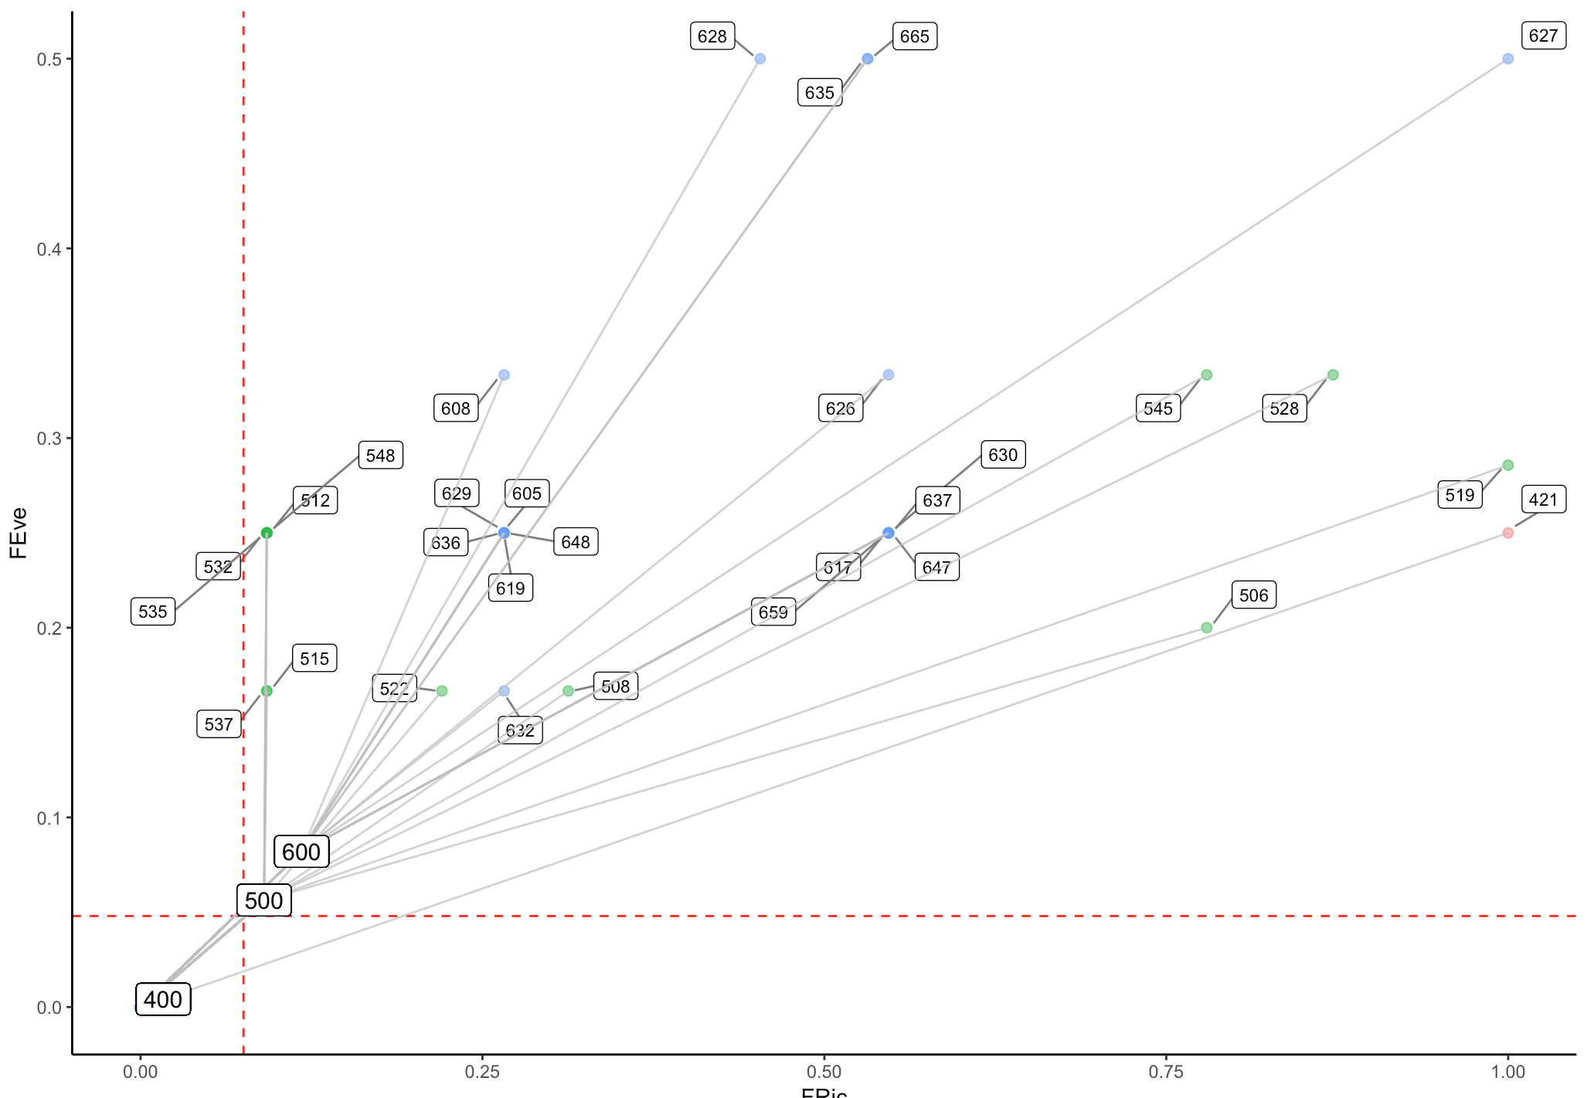
Ventas

Slide 2
Grupos de enfoque y encuestas
Datos de los grupos de enfoque y encuestas son complementarios
Los grupos de enfoque capturan:
más diversidad que encuestas (en general)
diferencias de género
Las encuestas capturan:
ayudan a validar los resultados de los grupos de enfoque
proporcionan datos cuantitativos y estadísticamente representativos
proveen mucha más información sobre el manejo de la diversidad y características socioeconómicas de los hogares

Slide 3
Ghana
Annual plant species grown on the farm during the
wet season 2014
ABD.2.7. If consumed, what contribution does the species make to food consumed | ABD.2.7 | Major=4;medium=3; minor=2, no contribution=1
ABD.2.8. If sold, what contribution does the species make to income | ABD.2.8 | Major=4;medium=3; minor=2, no contribution=1
ABD.2.9. What parts of the plant are used. Write as many as you use, separated by a comma | ABD.2.9 | Seed=1, leaf=2, stem/trunk=3, root=4, flowers=5, bark =6, fruit=7, branches=8, other (specify), 9=Tuber
ABD.2.10. What were the uses that you give to it? Write as many as you use, separated by a comma | ABD.2.10 | Food=1, fodder/animal feed=2, medicine=3, fuel=4, construction material=5; others = 6

Slide 4
Análisis de Datos
Análisis de factores múltiples:
Permite usar variables cuantitativas y cualitativas
tipo de variable que se usará:
“c” para variables continuas (usa un PCA),
“s” para variables continuas que requieren una estandarización (usa un PCA) o
“n” para variables nominales (se usaría un MCA).
“f” cuando son frecuencias

Slide 5
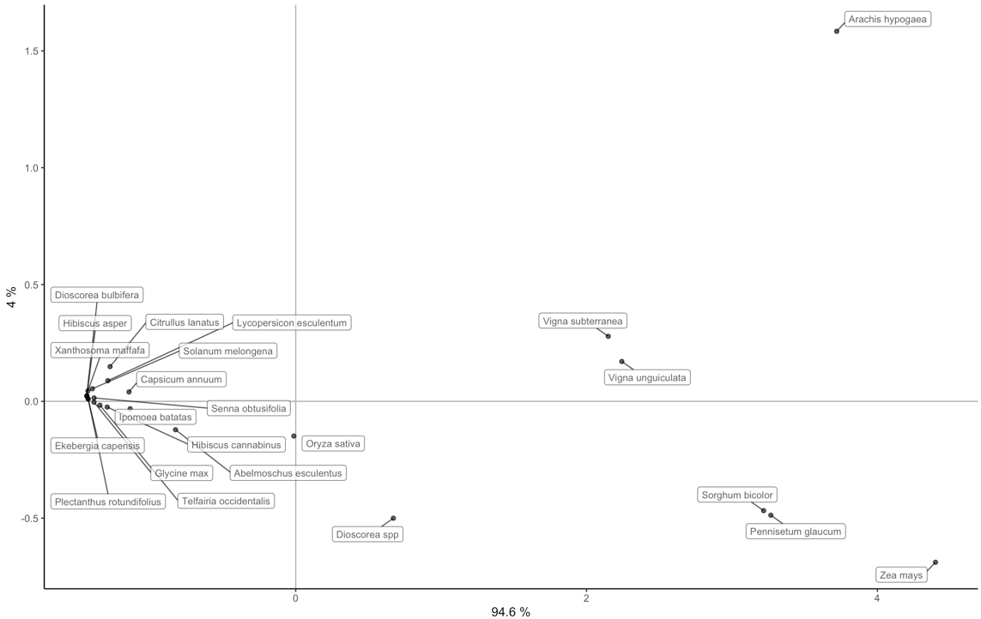

Slide 6
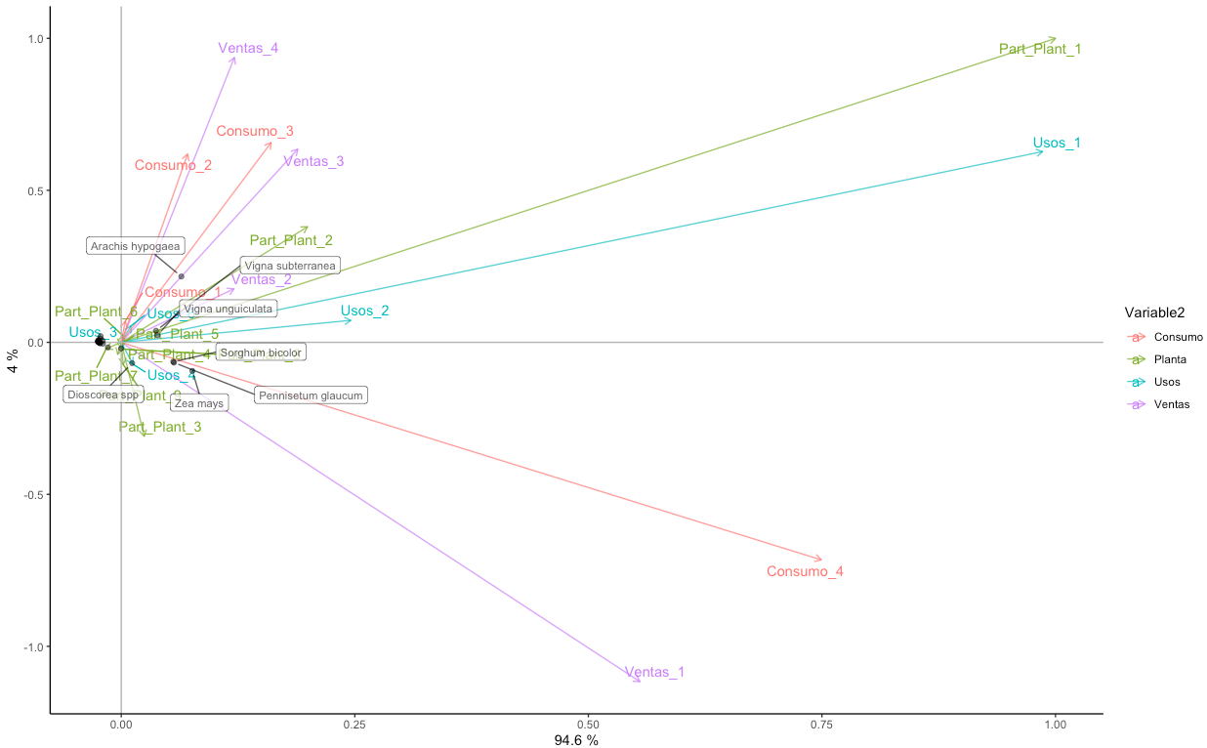
Alto
Semilla
Alimento
Alto
Sin ventas

Slide 7
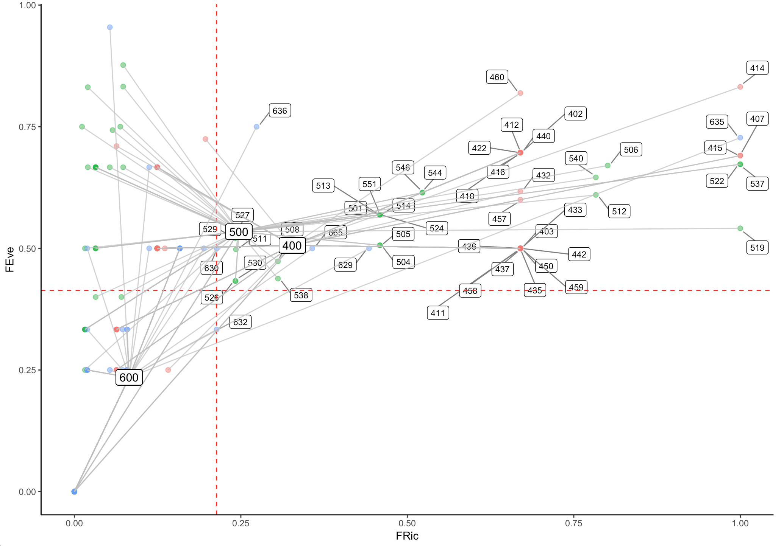
Functional Richness versus FEveness

